Slide 1
الخلية الحية
علم النفس الحيوي 1 (نفس365)
د.سمية النجاشي

Slide 2
أهداف المحاضرة
التعريف بالخلية
التعريف بتركيب الخلية

Slide 3
الخلية
تتركب الكائنات الحية على اختلاف أشكالها وألوانها وأحجامها من وحدات تسمى الخلايا .
المادة الحية في الخلية هي البروتوبلازم Protoplasm .

Slide 4
صفات البروتوبلازم
للمادة قوام حبيبي
المادة نصفها صلب ونصفها سائل
يتركب من مواد لها قوام جيلاتيني
تركيبها الكيميائي:
الأكسجين والهيدروجين والكربون والنيتروجين وأملاح معدنية
تتكون المادة من جزيئات معلقة في الوسط الانتشاري
تكون في حركة براونية مستمرة

Slide 5
الخلية
ما هي القيمة الغذائية للبيض ؟
تحتوي البيضة على كل المواد الغذائية التي يحتاجها الإنسان من ماء وبروتين ودهون وكربوهيدرات وأملاح معدنية وفيتامينات .

Slide 6
جهود العالم روبرت هوك
أول من صمم الميكروسكوب واستخدمه لمشاهدة مقطع من الفلين .
أعلن أن أنسجة الفلين مكونة من فتحات صغيرة أو ثقوب صغيرة متجاورة .

Slide 7
اكتشاف الخلايا
فيرشو
الخلايا تنشأ من خلايا سابقة لها
شوان
الأنسجة الحيوانية تتألف من وحدات تسمى الخلايا .
شلايدن
الأنسجة النباتية تتألف من وحدات تسمى الخلايا .

Slide 8
النظرية الخلوية
Cell Theory
وحدة بناء الكائن الحي
Unit of structure
وحدة الوظيفة في الكائن الحي
Unit of Function
وحدة الانقسام في الكائن الحي
Unit of Division
وحدة الوراثة في الكائن الحي
Unit of Heredity

Slide 9
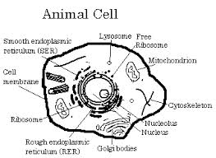
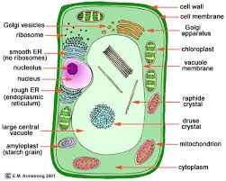
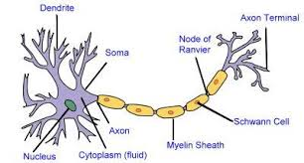

Slide 10
الخلية
وظائف الخلايا
*حسية
* حركية
* حسية وحركية
أحجام الخلايا
*صغيرة جدا كالبكتيريا
* كبيرة كالبيض
أشكال الخلايا
* كروية كالبيض
*متفرعة كالخلية العصبية
* غير منتظمة كما في بطانة الفم
* شكلها متغير ككريات الدم البيضاء

Slide 11
أجزاء الخلية
الغشاء الخارجي
Outer membrane
النواة
Nucleus
السيتوبلازم
Cytoplasm

Slide 12
الغشاء الخارجي
غشاء الخلية الحيوانية
جدار الخلية النباتية
جدار رقيق يسمى الغشاء البلازمي Plasma membrane .
يتركب من طبقة مزدوجة من الدهون الفسفورية بداخلها جزيئات البروتين.
يسمح لبعض المواد فقط بدخول الخلية والخروج منها .
يتصف بالنفاذية الاختيارية (Selective permeability)
جدار قوي صلب يسمى بالجدار الخلوي Cell wall
يتركب من مادة كربوهيدراتية معقدة التركيب تسمى السيلولوز Cellulose
يحمي النبات من الصدمات الخارجية
يوجد تحت الجدار مباشرة الغشاء الخلوي Cell membrane

Slide 13
ملاحظة حول الخلية الحيوانية
العوامل التي تحدد إمكانية دخول المواد للخلية هي :
نفاذية الغشاء الخارجي
تركيز الوسط
درجة الحرارة
فسيولوجية الخلية
الزوائد الخلوية :
تنتشر بشكل كبير في خلايا القنوات
تتألف الزائدة الخلوية من 9 أنابيب مزدوجة تحيط بأنبوبين في النصف .
تتركب من مواد قاعدية

Slide 14
النواة Nucleus
تظهر بلون قاتم
تتشكل بشكل الخلية
يكون موقعها في الوسط في الخلية الحيوانية ،وجانبيا في الخلية النباتية .
أكبر أجزاء الخلية
قد يكون في الخلية أكثر من نواة ؛مثل الألياف العضلية
قد تفقد الخلية نواتها في بعض مراحل تطورها (مثل كريات الدم الحمراء).

Slide 15
أجزاء النواة
الغشاء النووي :Nucleus membrane
1-يحتوي على ثقوب صغيرة لمرور المواد منها
2-يتكون من غشاء ين :خارجي وداخلي
3-يتصل بالغشاء الخلوي عن طريق الشبكة الاندوبلازمية
Nucleus Sap السائل النووي
1-تنغمس فيه جميع مكونات النواة .
2-يتركب من مواد عضوية (بروتينات –كربوهيدرات –أحماض أمينية )
Chromatic الشبكة الكروماتيدية
1-تحمل المعلومات الوراثية
2-تدخل في عمليات الانقسام
3-عدد الكروموسومات في خلايا الإنسان 46 .
Nucleolus النوية
1-كروية الشكل
2-توجد نوية أو أكثر
3-تحوي أحماض نووية وبروتينات

Slide 16
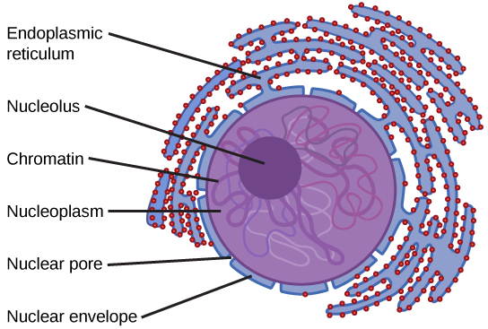

Slide 17
سيتوبلازما
الشبكة الإندوبلازمية
أجسام جولجي
ميتوكندريا
الريبوسومات
الليسوسومات
السنتريولات
(الأجسام المركزية )
البلاستيدات
الأجسام الخلوية

Slide 18
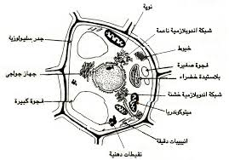
صورة توضح أجزاء السيتوبلازم

Slide 19
Cytoplasm السيتوبلازما
تنغمس في السيتوبلازم جميع مكونات الخلية الحية . كما توجد مكونات أخرى غير حية مثل : حبيبات التخزين (حبيبات النشا الحيواني – الجلايكوجين)،حبيبات دهنية ،حبيبات إفرازية ،حبيبات سبغية .

Slide 20
صورة توضح أجزاء السيتوبلازم

Slide 21
الشبكة الإندوبلازمية Endoplasmic Reticulum
تزيد مساحة السطح المعرض للخلية .
تبدو على شكل ممرات أو أكياس يحيط بها غشاء من البروتين والدهون .
تنقل المواد بين عضيات السيتوبلازم وبين النواة وإلى خارج الخلية .
لها نوعان :
شبكة إندوبلازمية خشنة : تلتصق بها الريبوسومات (مصانع البروتين)
الشبكة الإندوبلازمية الناعمة :تعمل على نقل المواد داخل الخلية ،وتساهم في بناء الدهون وأجسام جولجي .

Slide 22
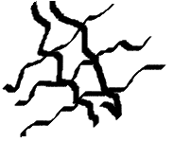
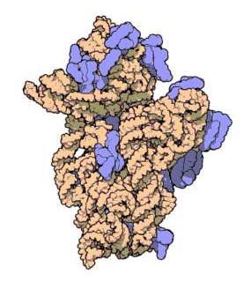
الوصف
غشاء
دهون وبروتين
+ سطح الخلية
عضيات الخلية النواة
خارج
الخلية
الشبكة الإندوبلازمية
Endoplasmic Reticulum
الوظيفة
الأقسام
صنع البروتين
ريبوسومات
خشنة
ناعمة
بناء الدهون
بناء أجسام جولجي
داخل الخلية

Slide 23
ماذا تعرفين عن كل من :
أجسام جولجي Golgi bodies
الميتوكندريا Mitochondria
الرايبوسومات Ribosomes
الليسوسومات Lysosomes
السنتريولات Centrioles
البلاستيدات Plastides
الفجوات الخلوية Vacuoles

Slide 24
أجسام جولجي Golgi Bodies
تتكون من جزءين :
أكياس متطاولة ومتوازية لها غشاء رقيق
حويصلات لها غشاء رقيق
تقوم بإفراز البروتينات والأنزيمات
تكثر في الخلايا الإفرازية (مثل الكبد والبنكرياس)
تجمع البروتينات من الريبوسومات وتخرجها إلى خارج الخلية .

Slide 25
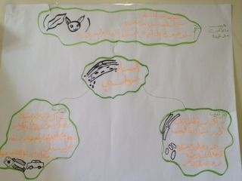

Slide 26
الميتوكندريا Mitochondria
توجد في جميع الخلايا ما عدا كريات الدم الحمراء .
لها أشكال وأحجام وأعداد متغيرة في الخلايا .
تحتوي على خيط دائري من DNA والريبوسومات .
لها غشاء مزدوج من البروتين والدهون :
الغشاء الخارجي ينظم مرور المواد الغذائية داخل وخارج الميتوكندريا .
الغشاء الداخلي مليء بالنتوء الممتدة للداخل والتي تسمى بالأعراف وتزيد من مساحة سطح الميتوكنريا
تعتبر مكان أنزيمات التنفس وإنتاج الطاقة (ATP) .

Slide 27
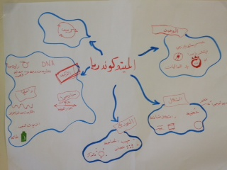

Slide 28
الرايبوسومات Ribosomes
حبيبات صغيرة كروية الشكل .
توجد معلقة في الشبكة الاندوبلازمية أو حرة في السيتوبلازما .
تتكون من RNA وبروتين
لها علاقة مباشرة ببناء البروتين

Slide 29
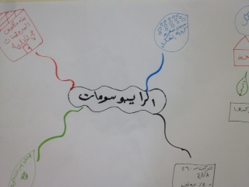

Slide 30
الليسوسومات Lysosomes
أجسام كروية الشكل ذات غشاء رقيق في السيتوبلازما
تحوي أنزيمات التحليل المائي
تهضم ما يصل إلى الخلية من أجسام غريبة
تحطم الخلايا الهرمة أو التي انتهت وظيفتها .

Slide 31
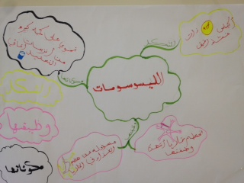

Slide 32
سنتريولات (الأجسام المركزية ) Centrioles
أجسام أسطوانية أو عصوية الشكل
توجد في الخلايا الحيوانية القادرة على الانقسام (لا توجد في الخلايا العصبية أو كريات الدم الحمراء)
تتكون من نقطة أو نقطتين مركزيتان لهما علاقة مباشرة بانقسام الخلية

Slide 33
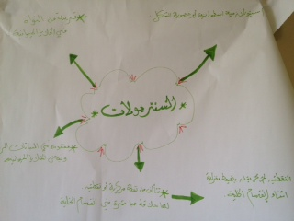

Slide 34
البلاستيدات Plastids
توجد فقط في الخلايا النباتية .
تنقسم إلى قسمين حسب الصبغة :
(أ)-بلاستيدات ملونة مثل البلاستيدات الخضراء (الكلوروفيل).
هي لازمة للتمثيل الضوئي (تحول الطاقة الشمسية إلى طاقة كيميائية ).
تتكون من طبقة مزدوجة من الدهون والبروتين وتحوي DNA والرايبوسومات .
تتكون من جزءين :
أغشية قرصية متراصة (الجرانا)،تدخل في التمثيل الضوئي لإنتاج الطاقة ،وتعمل مع حاملات هيدروجين الماء .
مادة تملأ المسافات وتسمى الستروما ،وتحول ثاني أكسيد الكربون إلى مركبات عضوية كربوهيدراتية . وغالبا ما تأخذ الشكل البيضاوي .
هناك بلاستيدات بألوان أخرى مثل الحمراء والبنية والصفراء ودورها يقتصر على تلوين النبات (لا تقوم بالتمثيل الضوئي)
(ب)-البلاستيدات غير الملونة وتبدو بيضاء اللون :
تخزن المواد النشوية والدهنية والبروتينية .
قد تتحول إلى بلاستيدات عند تعرضها لضوء الشمس .

Slide 35
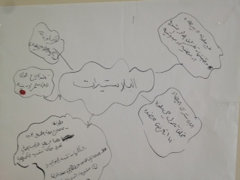

Slide 36
الفجوات الخلوية Vacoules
تكون صغيرة في الخلايا الحيوانية لكنها تجتمع وتصبح كبيرة في الخلايا النباتية .
تحتوي على أملاح معدنية ومواد سكرية ودهنية ...،وتعتبر مخزنا مؤقتا لنفايات الخلية .
تحتوي على محلول مائي خفيف حموضة يسمى بالعصير الخلوي الذي ينظم الضغط الأسموزي .

Slide 37
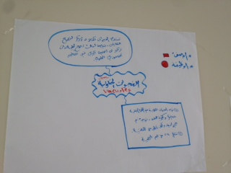

Slide 38
انتهت المحاضرة
أسئلة وتعليقات

Slide 39
أنشطة المحاضرة الأولى
مشاهدة مقطع الفيديو «أسرار الخلية» وحل أسئلة نشاط الاستيعاب السمعي في الملف المنزل على الموقع «أنشطة المحاضرة الأولى»،ورابط المقطع هو: https://www.youtube.com/watch?v=ghA33NOsLs8
عمل خرائط ذهنية لكل مكون من مكونات السيتوبلازما في الخلية .
تعبئة الجدول في ملف «أنشطة المحاضرة الأولى».

